Slide 1

VERİ MADENCİLİĞİ GİRİŞ DERSİ PROJESİ
REZZAN IŞIK
170202043
Video Oyun Satış Rakamları Analizi
&
Algoritmaların Karşılaştırmalı Başarım Analizi

Slide 2

Veri Kümesi
Bu veri kümesi, 100.000 kopyadan fazla satışa sahip video oyunlarının bir listesini içerir. Toplam 16.598 kayıt vardır.
Alanlar şunları içerir:
Rank - Genel Satışların Sıralaması
Name - Oyunun Adı
Platform - Oyun Sürümünün Platformu
Year - Oyunun Yayınlandığı Yıl
Genre - Oyunun Türü
Publisher - Oyunun Yayıncısı
NA_Sales - Kuzey Amerika Satışları (Milyon)
EU_Sales - Avrupa Birliği Satışları (Milyon)
JP_Sales - Japonya Satışları (Milyon)
Other_Sales - Dünya'nın Geri Kalanının Satışları (Milyon)
Global_Sales - Dünya Çapında Toplam Satış. (Milyon)

Slide 3

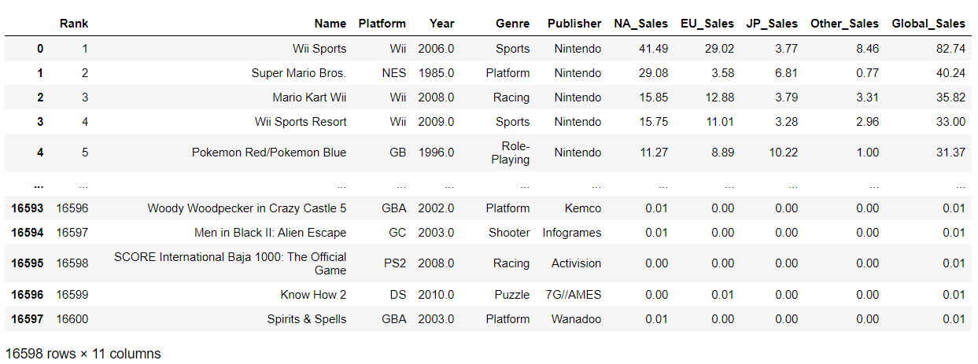
VERİ OKUMA
Örnek veri yapısı:

Slide 4


VERİ TEMİZLEME
271 adet ‘Year’ verisinin ve 58 adet ‘Publisher’ verisinin olmadığını fark ettim.
Boş yayıncılara ‘Unkown’ atadım.
Boş yıllara ise yılların modunu alıp atadım.
Yıllar verisinin ‘float64’ veri tipi ile kayıtlı olduğunu gördüm. ‘int64’ olarak değiştirdim.
Platformlar kısmında ‘2600’ adlı bir platform vardı. Bunun Atari 2600 olduğunu farkettikten sonra, ‘2600’ adlı platformları ‘Atari’ olarak düzelttim.
1980-2020 yıllarında kaç adet oyunun olduğunu kontrol ettim. 2020 yılında 1, 2017 yılında ise 3 adet oyun vardı. 2017 yılı öncesinde çıkan oyunlara ait veriyi kullanmaya karar verdim.

Slide 5
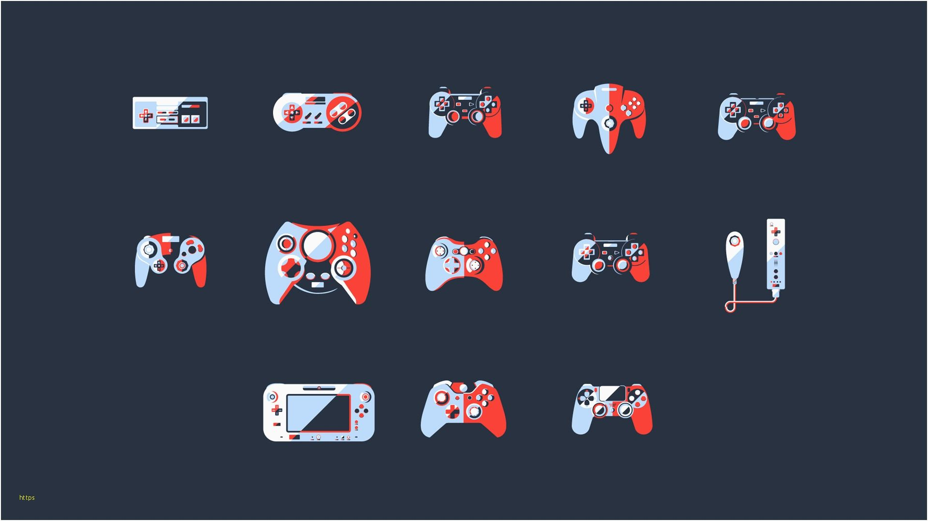
Exploratory Data Analysis (Keşifsel Veri Analizi) & Grafiklendirme

Slide 6
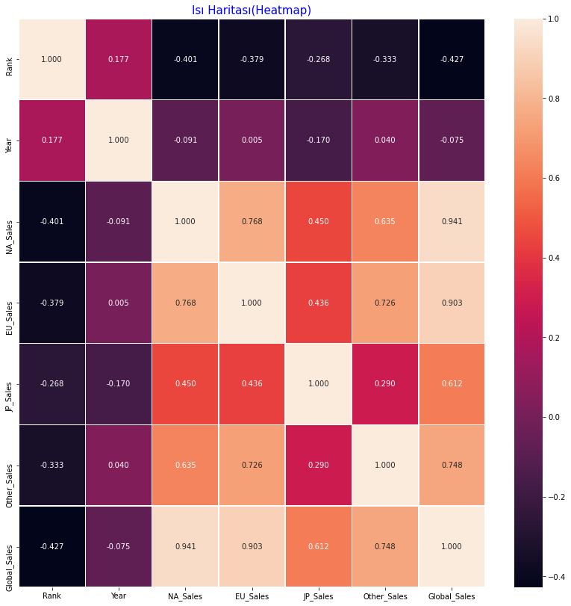
Isı Haritası(Heatmap)
Data setleri arasındaki korelasyona bakmak için ısı haritası(heatmap) kullandım.
NA, EU, JP, diğer satışlar arasındaki küresel satışların korelasyonunun güçlü olduğunu görebiliriz.
Yüksek ihtimalle; NA, EU, JP ve diğer satışların toplamı küresel satışlara eşittir.

Slide 7
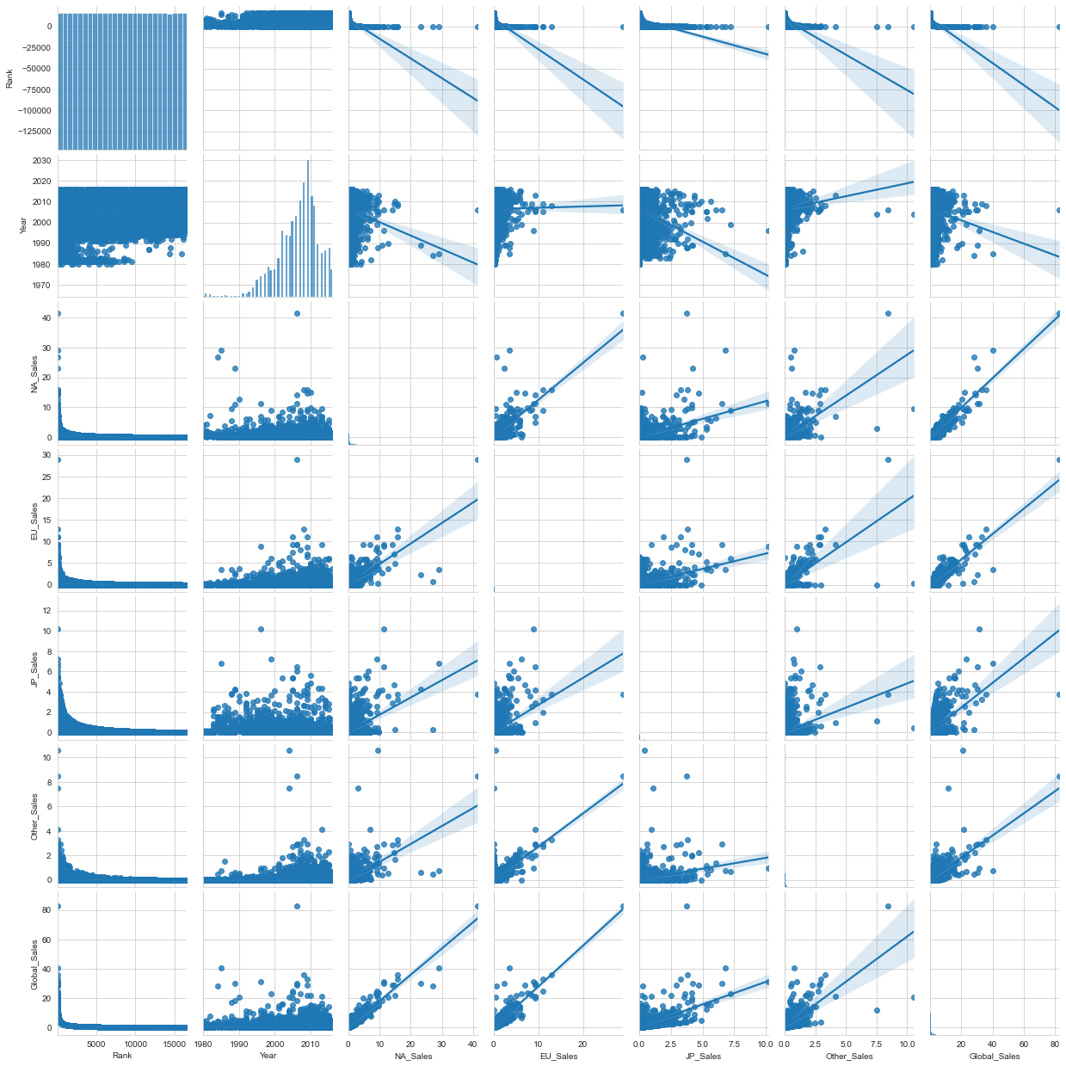

Veriler arasında, bağlantıyı regresyon çizgisi ile görebiliriz.

Slide 8
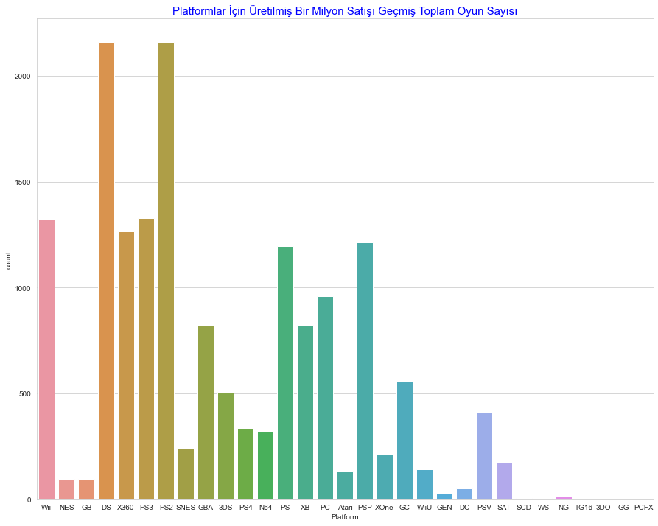

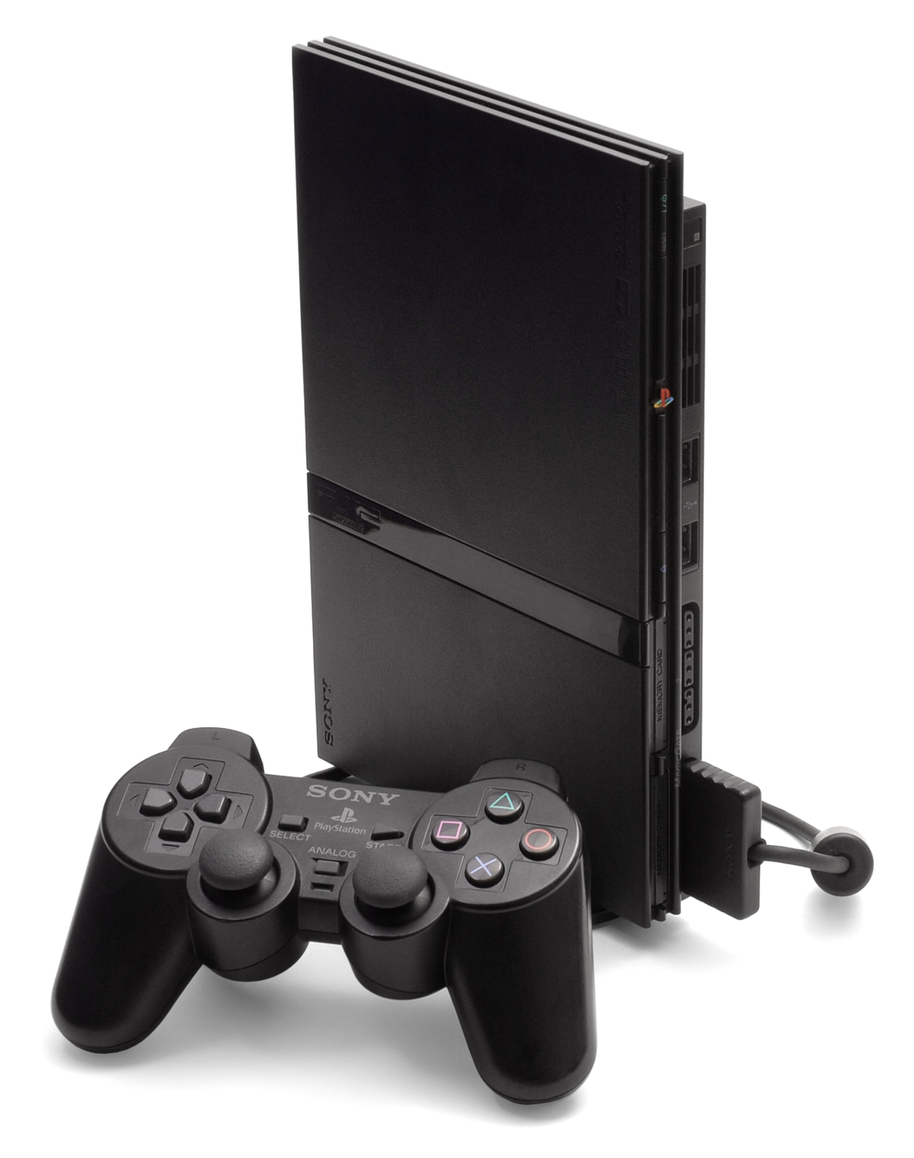
Platformlar İçin Üretilmiş Bir Milyon Satışı Geçmiş Toplam Oyun Sayısı

Slide 9
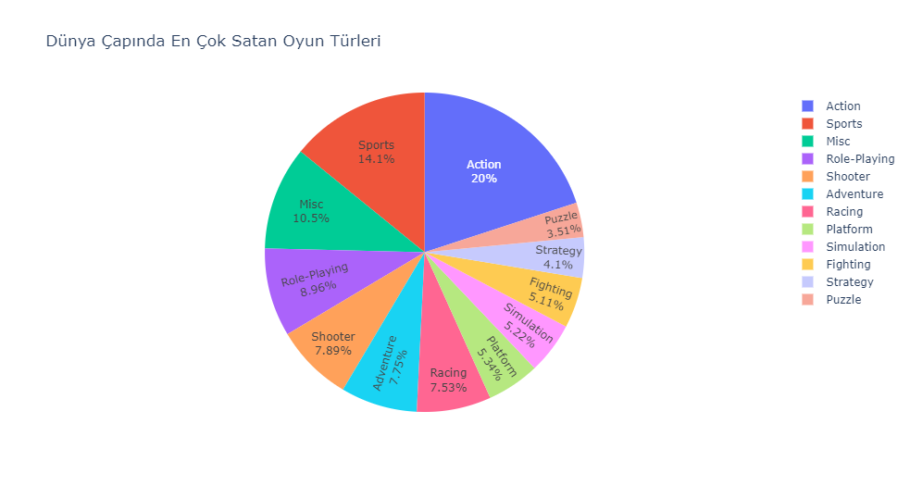


Dünya Çapında En Çok Satan Oyun Türleri

Slide 10

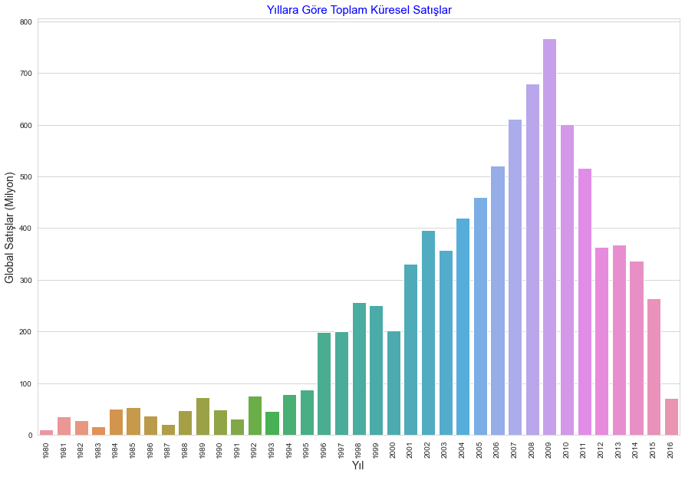
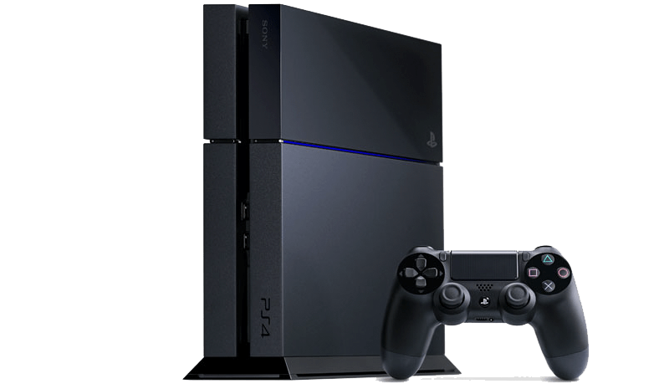
Yıllara Göre Toplam Küresel Satışlar

Slide 11
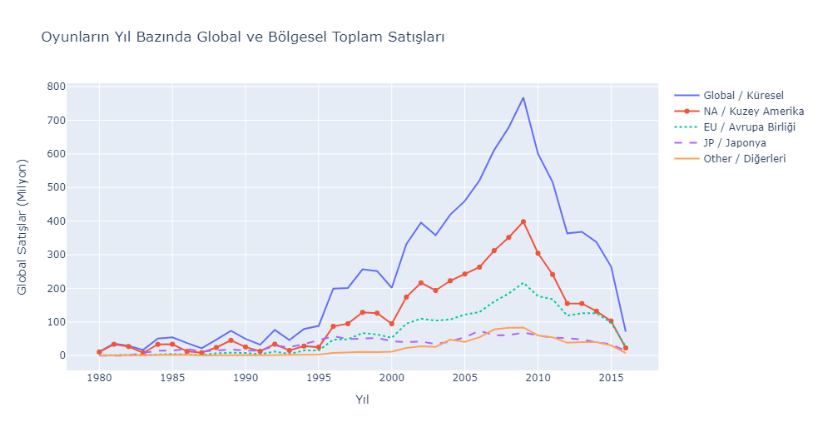

Oyunların Yıl Bazında Global ve Bölgesel Toplam Satışları

Slide 12
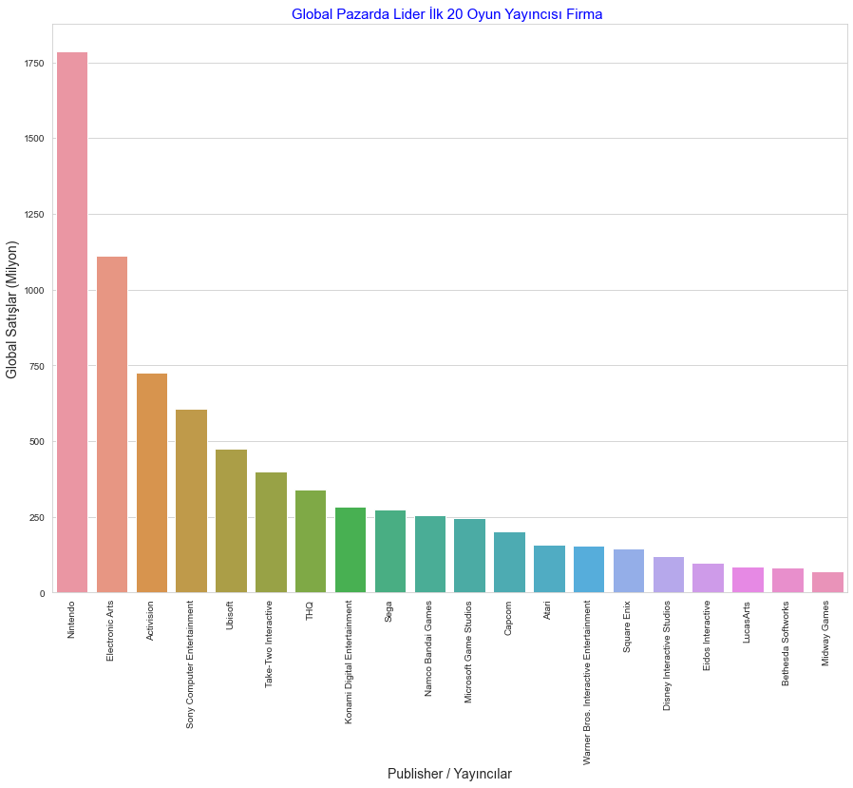



En Çok Satış Yapan Firmalar En çok satış yapan ilk 20 firma baz alınmıştır.

Slide 13

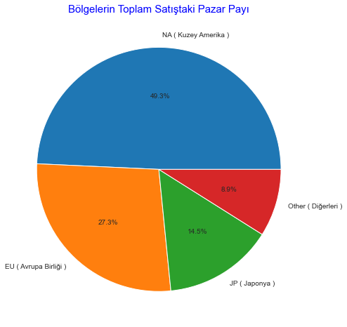

Bölgelerin Toplam Satıştaki Pazar Payı

Slide 14
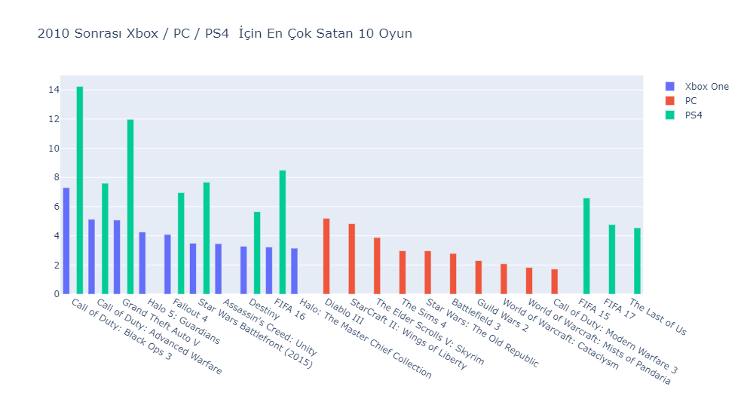



2010 Sonrası Xbox / PC / PS4 İçin En Çok Satan 10 Oyun

Slide 15

ALGORİTMALAR & Algoritmaların Karşılaştırmalı Başarım Analizi

Slide 16


Regresyon modellerini kullanarak, bölgesel verilere (Uni Eropa, Kuzey Amerika, Japonya ve diğer ülke satışları) dayalı küresel satışları tahmin etme doğruluk oranlarını buldum. Elimdeki datayı train, test diye ayırırken %80 train , %20 test olarak ayırdım. (test_size=0.2) Python bu datayı her seferinde farklı yerlerinden bölmesin diye random_state değerini belirledim. Küme verilerini oluştururken; X için NA, EU, JP ve Other Y için Global satış rakamlarını atadım. En sağlıklı çalışan algoritmayı bulmaya çalışırken R Kare formülünden yararlandım. (r2_score)
R² = 1 - (AKT/OUKT)
Atıkların Kareler Toplamı (AKT) = TOPLAM(y_{i} – y_{i}^)²
Ortalamaya Uzaklığın Kareler Toplamı (OUKT) = TOPLAM(y_{i} – ȳ)²

Slide 17

Karar Ağacı(Decision Tree) Regresyonu
Karar ağacı regresyonu için kullanılan algoritma, bağımsız değişkenleri bilgi kazancına göre aralıklara ayırıyor.
Tahmin esnasında bu aralıktan bir değer sorulduğunda cevap olarak bu aralıktaki (eğitim esnasında öğrendiği) ortalamayı söyleyiveriyor.
Bu sebeple karar ağacı regresyonu diğer regresyon modelleri gibi sürekli değil, kesiklidir. Yani belli bir aralıkta istenen tahminler için aynı sonuçları üretir.
Veri setinde regresyon sonucu;
Training/Eğitim Doğruluğu : 1.0
Test Doğruluğu : 0.9983406831621846

Slide 18

Random Forest Regresyonu
Random Forest Algoritması, birden fazla karar ağacını oluşturur ve daha doğru / istikrarlı bir tahmin elde etmek için onları birleştirir.
Karar ağaçlarını kullandığı için kesiklidir.
Yani belli bir aralıkta istenen tahminler için aynı sonuçları üretir.
Veri setinde regresyon sonucu;
Training/Eğitim Doğruluğu : 0.9730569516865958 Test Doğruluğu : 0.9995878139712518

Slide 19

SVR(Support Vector Regression) Destek Vektör Regresyonu
Destek vektör algoritması ilk başta sınıflandırma için çıkmış bir algoritma olmasına rağmen regresyon içinde kullanılmaktadır. Bu iki model sayesinde bazı veri problemlerinin çözümü sağlanmaktadır.
SVR devamlı değerler için geçerlidir. Hata değerleri ile kendini iyileştiren algoritmalardır. Bunu noktalar arası doğrular çizerek ve bu doğrular arasında sınırlar belirleyerek (Boundaries) aralarından geçecek (Margin) en doğru doğuruyu çizmeye çalışan algoritmadır. Bu marginler arasındaki noktaları input olarak alır, bu sınırlar dışındaki noktalar ise hata değerleri olarak alınır.
Birçok regresyon sınıfı feature scaling(özellik ölçekleme) için tedbir alırken az kullanılan SVR sınıfında böyle bir tedbir yok. Bu sorunu aşmak için Standartlaştırma (Standardization) işlemi yapabiliriz.
Veri setinde regresyon sonucu;
Training/Eğitim Doğruluğu : 0.6674683308873681 Test Doğruluğu : 0.8755919235562429

Slide 20
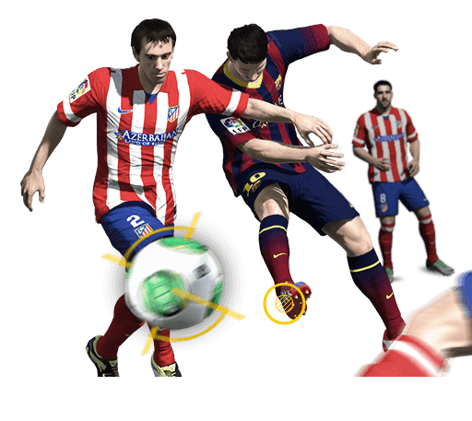
Ridge Regresyonu
Ridge regresyon, L2 düzenlemesi (regularization) kullanılan sapmalı tahmin yöntemlerinden biridir.
Çoklu doğrusal bağlılık olduğunda en küçük kareler tahmincilerinin varyanslarından daha küçük varyanslı tahminler verdiğinden tercih edilebilir.
Kullanılması ile tüm değişkenlere modelde yer verme imkânı olabilmektedir.
Parametreleri küçültür, bu nedenle çoğunlukla çoklu bağlantıyı önlemek için kullanılır.
Sapmalı olmasına rağmen teorik sonuçları nedeni ile tercih edilebilmektedir.
Veri setinde regresyon sonucu;
Training/Eğitim Doğruluğu : 0.9999999921529011 Test Doğruluğu : 0.9999999935273011

Slide 21

Lasso Regresyonu
Lasso (Least Absolute Shrinkage and Selection Operator) Ridge regresyon’una benzemektedir. Buradaki en temel fark, Ridge regresyonu L2 düzenlemesi kullanırken, Lasso regresyonu L1 düzenlemesi kullanmaktadır.
Lasso regresyonunun Ridgeden başka en büyük farkı ise L1 düzenleştirmesini kullandığı için (yani katsayıların karelerini almak yerine mutlak değerini aldığı için) bazı öznitelikler tamamıyla ihmal edilir.
Genellikle daha fazla sayıda özelliğe sahip olduğumuzda kullanılır, çünkü otomatik olarak özellik seçimi yapar.
Yani Lasso regresyonu sadece aşırı öğrenmeyi azaltmak için değil aynı zamanda öznitelik seçimi(feature selection) konusunda da önemli bir rol oynar.
Lasso regresyonu ile ilgili temel problem, korelasyonlu değişkenlere
sahip olduğumuzda, sadece bir değişkeni korur ve diğer korelasyonlu
değişkenleri sıfıra ayarlar. Bu muhtemelen modelimizde daha düşük
doğrulukla sonuçlanan bir miktar bilgi kaybına yol açacaktır.
Veri setinde regresyon sonucu;
Training/Eğitim Doğruluğu : 0.8499669180555743 Test Doğruluğu : 0.8499656238103191

Slide 22

Elastic Net Regresyonu
Amaç ridge ve lasso regresyon ile aynıdır ama elastic net, ridge ve lasso regresyonu birleştirir. Ridge regresyon tarzı cezalandırma ve lasso regresyon tarzında değişken seçimi yapar.
Dolayısıyla hem L1 hem de L2 ceza terimini kullanır.
Elastik regresyon genellikle büyük bir veri setine sahip olduğumuzda iyi çalışır.
Diyelim ki, bir veri setinde bir grup korelasyonlu bağımsız değişkenimiz var, o zaman elastik ağ basitçe bu ilişkili değişkenlerden oluşan bir grup oluşturacaktır. Şimdi eğer bu grubun değişkenlerinden herhangi biri güçlü bir tahminci ise (yani bağımlı değişkenle güçlü bir ilişkiye sahip olmak anlamına gelir), o zaman tüm grubu modele dahil edeceğiz, çünkü diğer değişkenleri atlamak (Lasso'da yaptığımız gibi) olabilir.
Yorumlama kabiliyeti bakımından bazı bilgilerin kaybedilmesiyle sonuçlanır, bu da düşük bir model performansına yol açar.
Veri setinde regresyon sonucu;
Training/Eğitim Doğruluğu : 0.8947024918716941 Test Doğruluğu : 0.8947015835333563

Slide 23
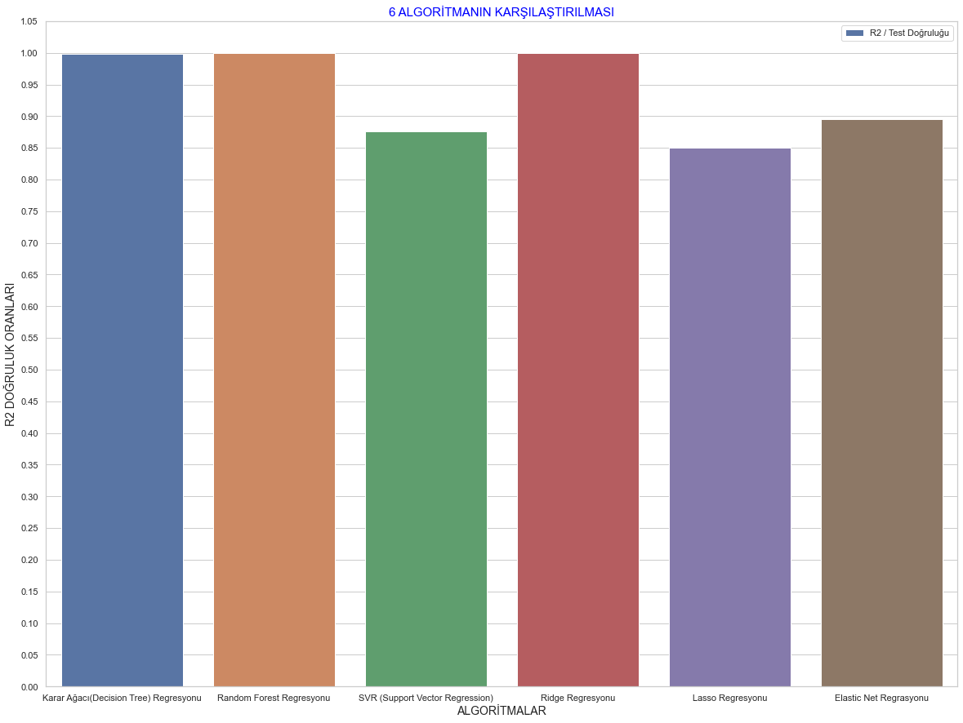
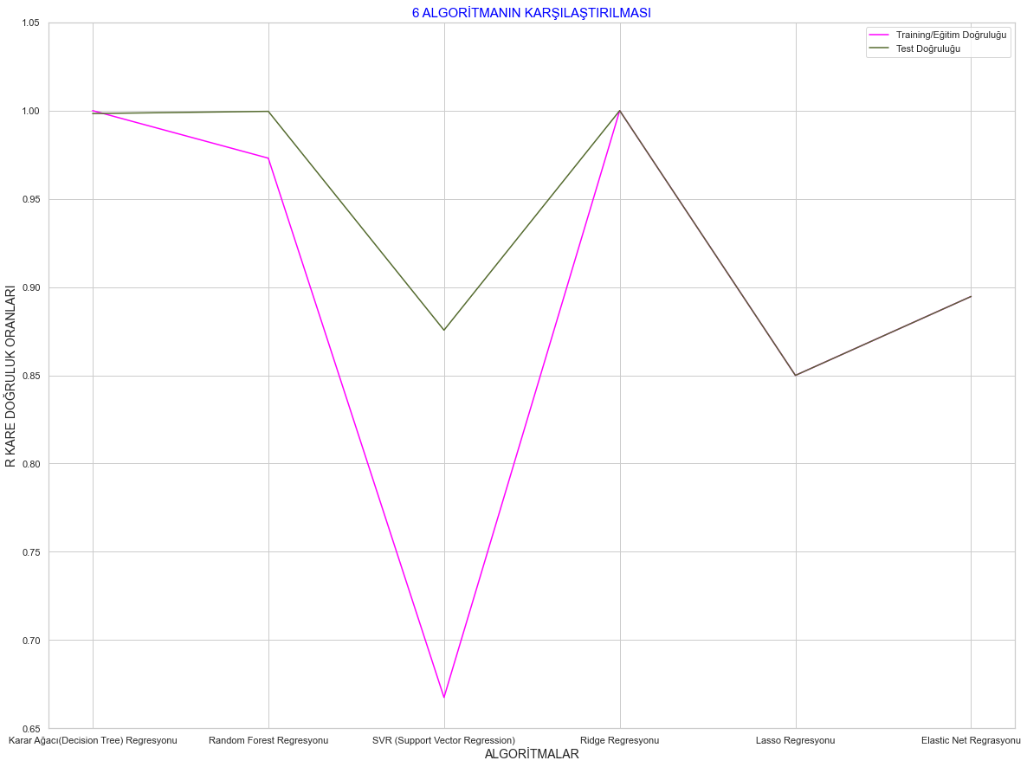
ALGORİTMALARIN KARŞILAŞTIRILMASI
Yaptığım testler sonucunda bölgesel verilere dayalı küresel satışları tahmin etmek için en yetenekli algoritmanın;
Elastic Net Regresyonu olduğuna karar verdim.
Elastic Net Regresyonunun doğruluğu 0,89’dur.
Diğer algoritmalar da overfitting ve underfitting olduğunu gözlemledim.

Slide 24
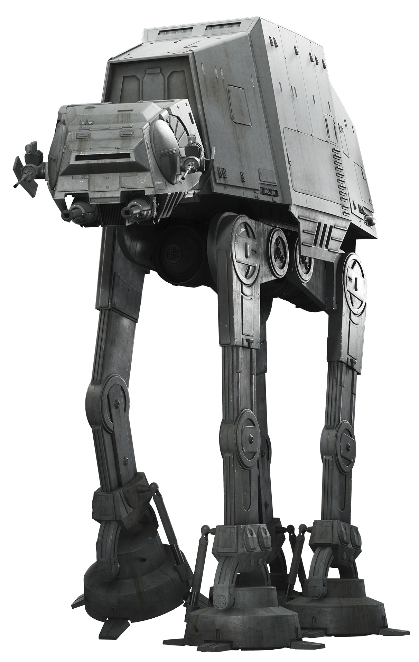
Yaptığım testler sonucunda Elastic Net Regresyonunun bu veri seti ile tahmin için en iyi model olduğuna karar verdim.
Elastic Net Regresyonunun doğruluğu 0,89’dur.
SVR algoritmasının ise eğitim doğruluğunun(0.66)çok düşük olduğunu gördüm.
Diğer algoritmaların overfitting ve underfitting olduğunu gözlemledim.
*overfitting = Eğer modelimiz, eğitim için kullandığımız veri setimiz üzerinde gereğinden fazla çalışıp ezber yapmaya başlamışsa ya da eğitim setimiz tek düze ise overfitting olma riski büyük demektir. Eğitim setinde yüksek bir skor aldığımız bu modele, test verimizi gösterdiğimizde muhtemelen çok düşük bir skor elde edeceğiz.
*underfitting = Bu durumda da veri setimizdeki önemli özellikleri yakalayamayıp gerekli öğrenmeyi yapamamamız ile sonuçlanır. Overfitting gibi aldatıcı bir öğrenim sunmadığından fark etmesi daha kolay.
Elastic Net Regrasyonu tercih edilmeyecekse yerine daha düşük bir başarım oranına sahip Lasso Regresyonu(0.84) da kullanılabilir.

Slide 25
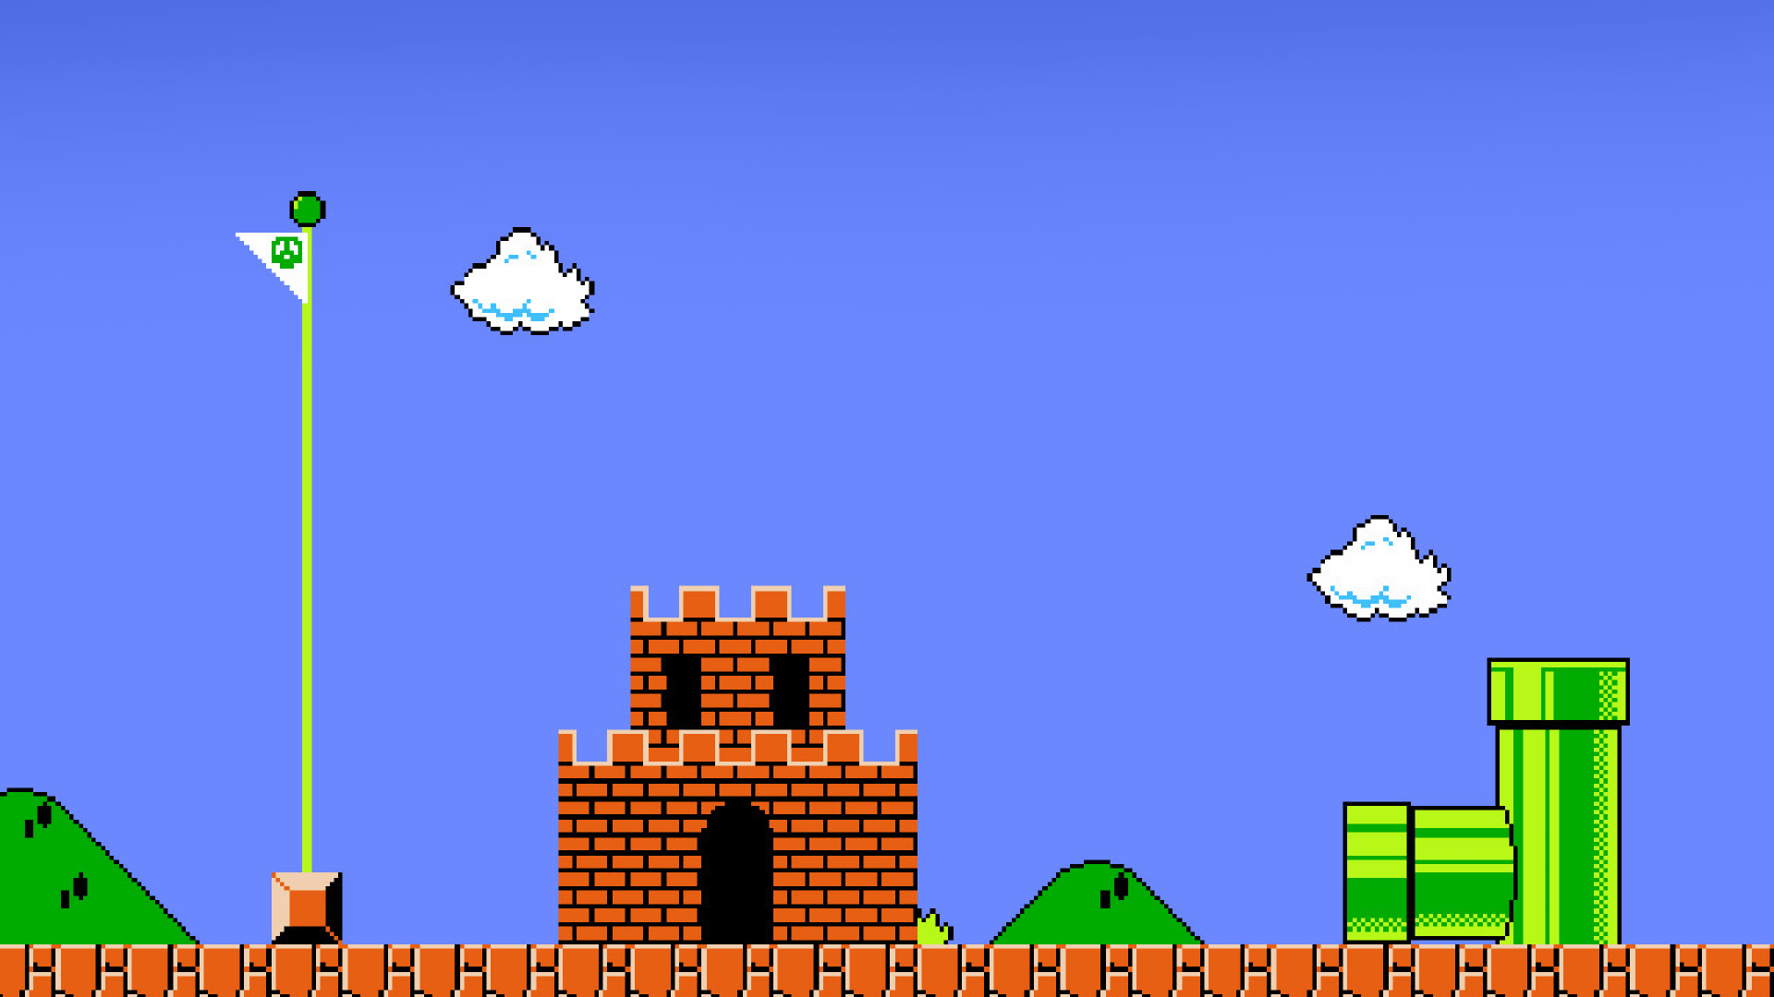
SUNUMUMU İZLEDİĞİNİZ
İÇİN TEŞEKKÜRLER!
REZZAN IŞIK
170202043

